Slide 1

Analisi Requisiti
Presenta lo studio effettuato da WebShape riguardo la comprensione dei bisogni espressi da AJAXDRAW , la loro formalizzazione e classificazione in requisiti informatici.

Slide 2
AJAXDRAW
E’ un software di grafica vettoriale simile a Inkscape, funzionante sugli internet browsers più diffusi (Firefox, Safari, Chrome) aggiornati alle ultime versioni disponibili.
Le funzionalità saranno semplici e intuitive grazie a una toolbar contenente un pulsante grafico per ogni azione specifica. Tuttavia si suppone che l’utente possegga conoscenze di base sul disegno vettoriale.

Slide 3
Lista dei requisiti
Riassume i requisiti dividendoli per tipologia.
Funzionalità del software;
- Prestazioni del software;
Qualità del software;
- Interfacciamento del software;
- Ambiente di utilizzo del software;
Ogni tipologia è suddivisa in ordine di importanza.
(un requisito può essere obbligatorio, desiderabile, facoltativo).

Slide 4
Requisiti di funzionalità
Descrive le azioni che l’utente puo’ compiere.
Queste azioni sono ampiamente descritte negli use cases.
Il documento presenta un lista riassuntiva di tali requisiti.

Slide 5
Requisiti di funzionalità
Obbligatori
-Disegno di linee rette , curve di Bezier, quadrilateri, poligoni regolari, cerchi , ellissi;
Inserimento di caselle di testo , modifica font e dimensione carattere;
Modifica zoom sul canvas, selezione oggetto grafico;
Modifica degli stili grafici e delle opzioni degli oggetti grafici (colore bordo e riempimento, opacità, posizione, dimensione);
- Salva/carica immagini in formato svg.

Slide 6
Requisiti di funzionalità
Desiderabili (requisiti opzionali implementati da AJAXDRAW)
- Disegno a mano libero;
- Connettori di diagrammi;
- Cancellazione di un oggetto o di tutto il canvas;
Inserimento di caselle di testo, modifica font e dimensione carattere;
Facoltativi (requisiti opzionali liberi)
Creazione spirali;
- Uso del disegno calligrafico e pennellato;

Slide 7
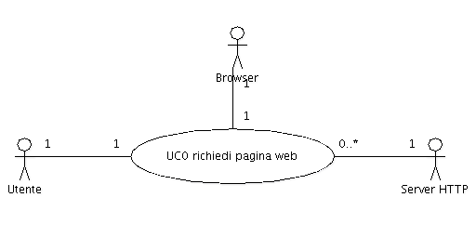
Use Cases
Avvio

Slide 8
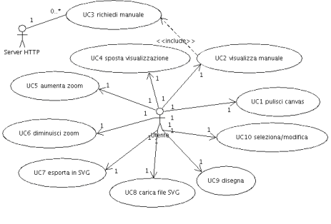
Use Cases
Interazione con l'applicazione

Slide 9
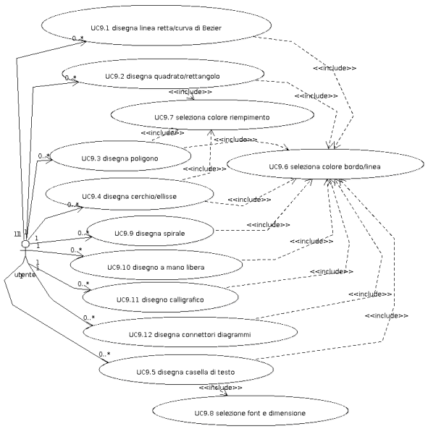
Use Cases
UC9:
Disegna

Slide 10
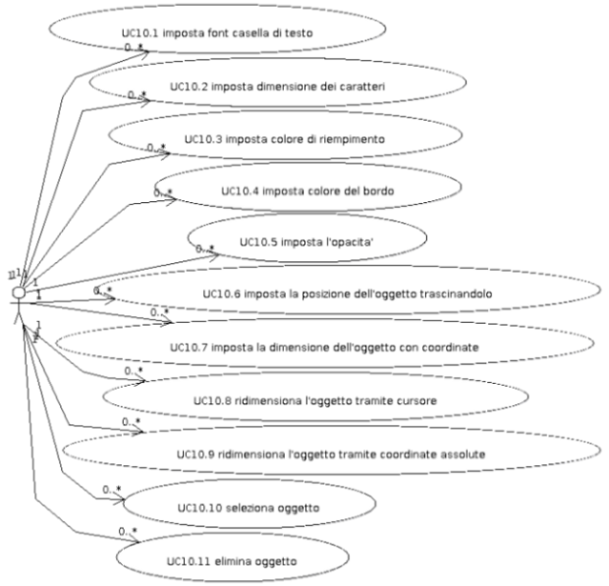
Use Cases
UC10:
Seleziona e Modifica

